Slide 1
소스코드 분석
2차 과제 발표
1조 박대성, 김효진, 양천가
Copyright ⓒ Slug. All right reserved.

Slide 2
INDEX
1
팀원 소개
2
2차 개선 아이디어
3
Refactoring
4
Diagram
5
Q&A
Copyright ⓒ Slug. All right reserved.

Slide 3
Q1
팀원 소개
팀원 1 소프트웨어공학과 13학번 박대성
역할 : 개발 , Refactoring, 시퀀스 다이어그램 작성, PPT 제작
팀원 2 소프트웨어공학과 18학번 김효진
역할 : 개발 , 클래스 다이어그램작성, 보고서 작성, PPT 제작
팀원 3 소프트웨어공학과 양천가
Copyright ⓒ Slug. All right reserved.

Slide 4
Q1
개선 아이디어
번호 | 개선 아이디어 | 난이도
1 | 경과시간과 남은 지뢰 개수를 보여주는 상태바 기능추가 | 1
2 | 자신의 기록을 따로 볼 수 있는 메뉴 추가 | 2.5
3 | 버튼 개수와 지뢰 개수를 사용자가 설정 할 수 있는 기능 추가 | 1
4 | 게임 설명 메뉴 추가 | 0.5
5 | 지뢰가 터졌을 때 나오는 효과음 추가 | 1
6 | 사용자 언어 설정 기능 추가 | 2.5
7 | 글로벌 랭킹 기능 추가 | 5
8 | 게임 머니 기능 추가 | 1
9 | 힌트 기능 추가 | 1
10 | 로그인 기능 추가 | 2.5
11 | 게임 종료 시 모든 지뢰를 밝혀주는 기능 추가 | 1
12 | 게임 중 다시하기 기능 추가 | 1
난이도 총 점 |  | 20
2차 개선 아이디어
Copyright ⓒ Slug. All right reserved.

Slide 5
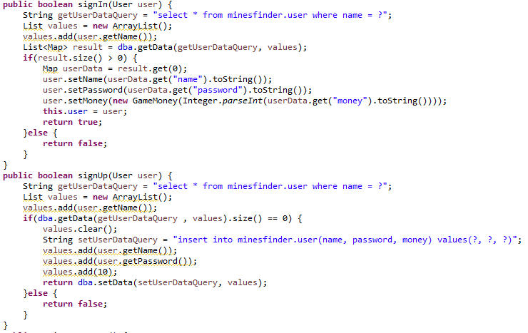
Q2
2차 개선 아이디어 1 – 로그인 기능 추가
구현 코드
Copyright ⓒ Slug. All right reserved.

Slide 6
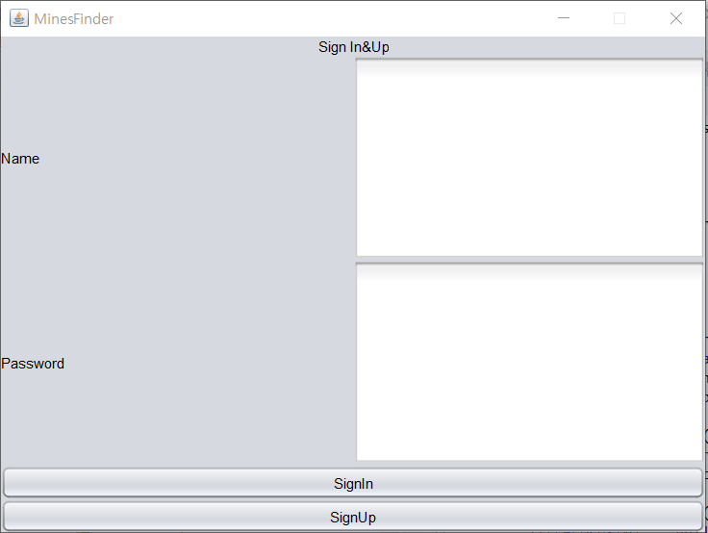
Q2
2차 개선 아이디어 1 – 로그인 기능 추가
구현 화면
Copyright ⓒ Slug. All right reserved.

Slide 7
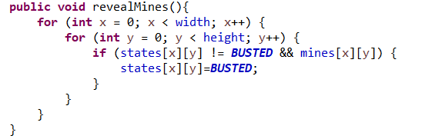
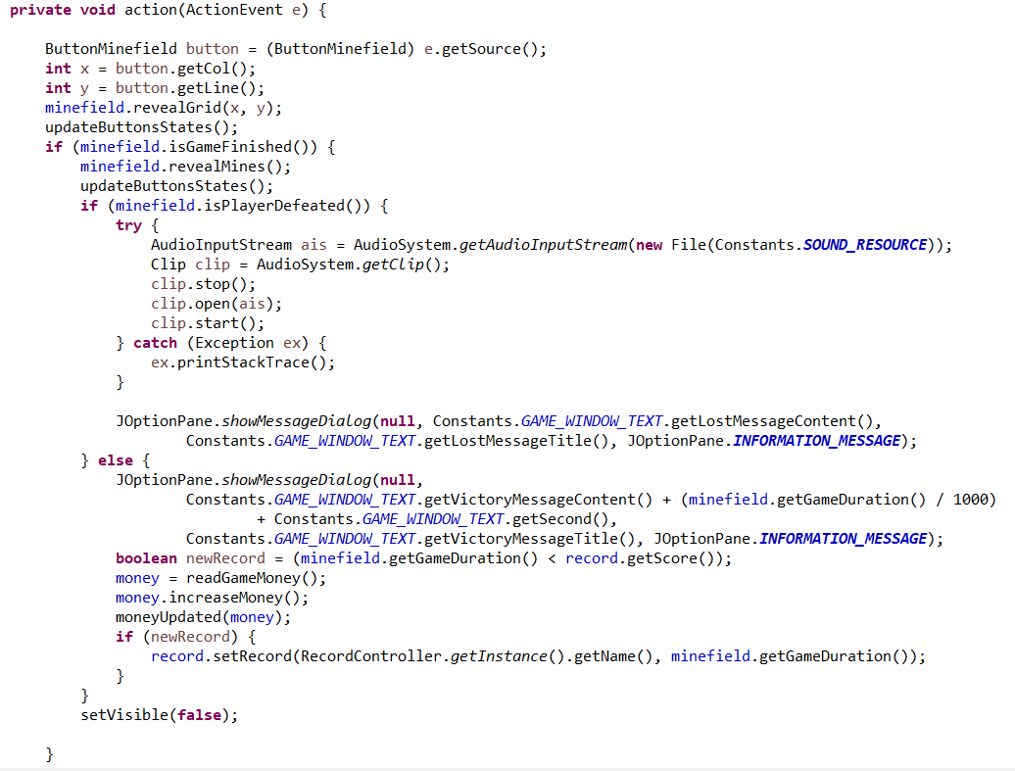
Q2
2차 개선 아이디어 2 – 게임 종료 시 모든 지뢰 밝혀주는 기능
구현 코드
Copyright ⓒ Slug. All right reserved.

Slide 8
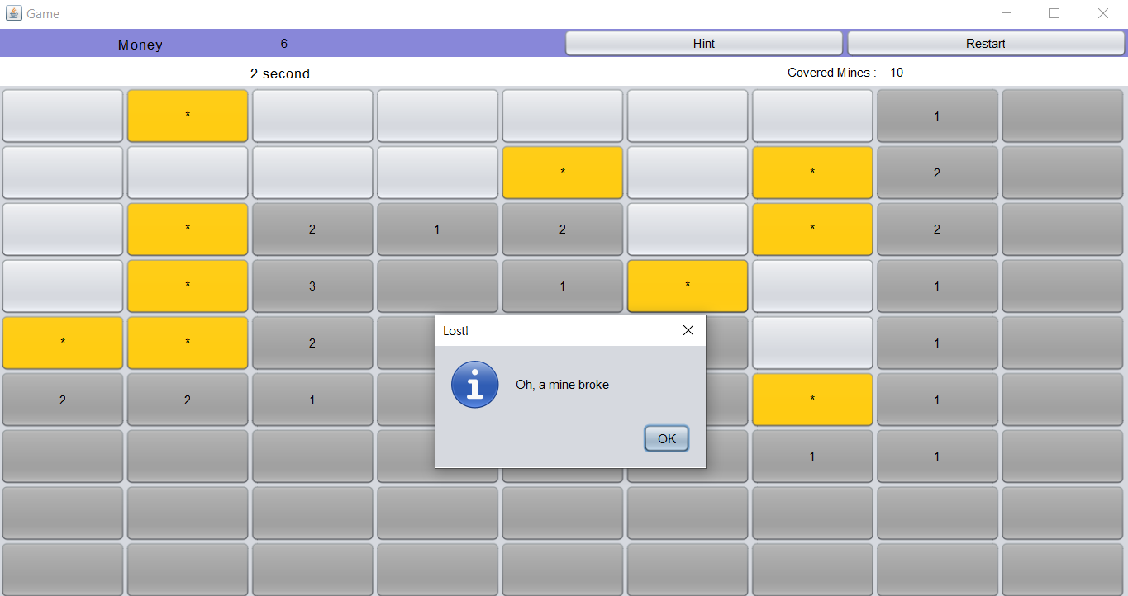
Q2
2차 개선 아이디어 2 – 게임 종료 시 모든 지뢰 밝혀주는 기능
구현 화면
Copyright ⓒ Slug. All right reserved.

Slide 9
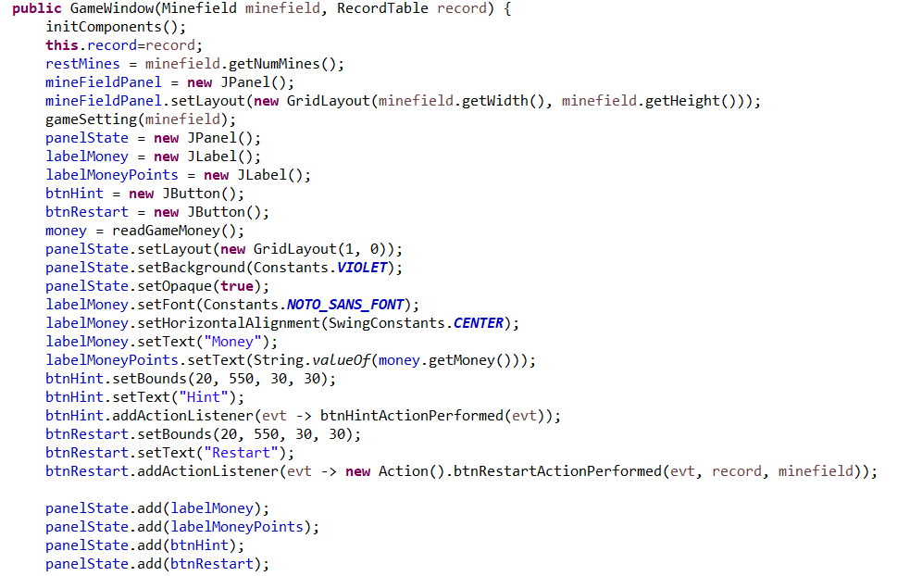
Q2
2차 개선 아이디어 3 – 게임 중 다시하기 기능
구현 코드
Copyright ⓒ Slug. All right reserved.

Slide 10
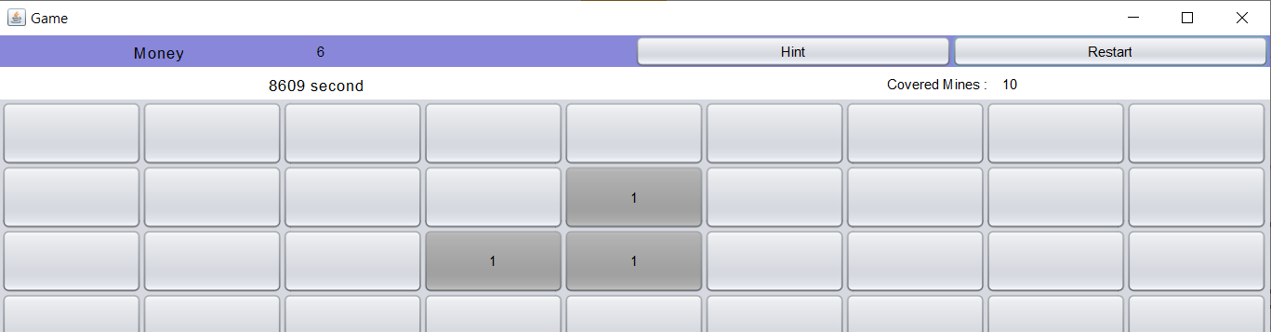
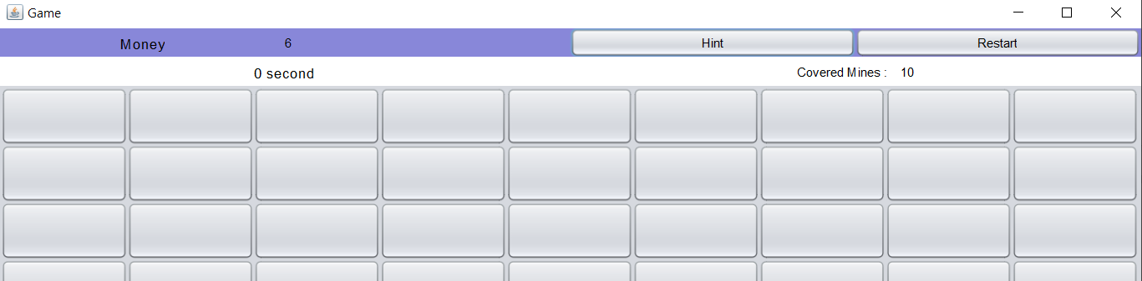
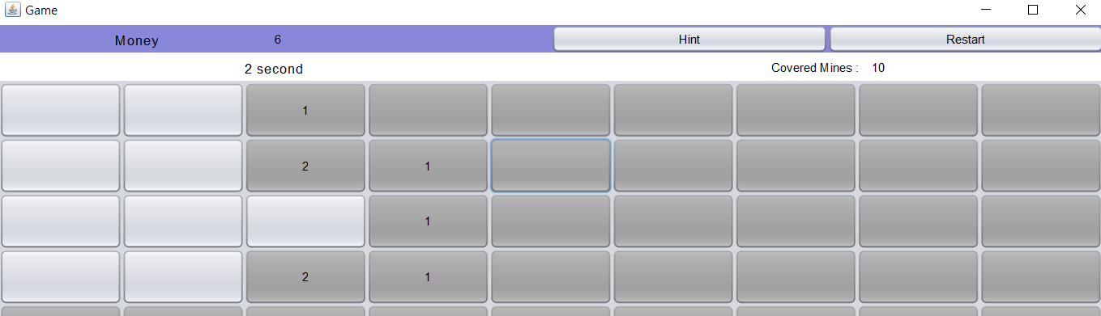
Q2
2차 개선 아이디어 3 – 게임 중 다시하기 기능
구현 화면
Copyright ⓒ Slug. All right reserved.

Slide 11
Refactoring
Q3
1. Long Method
2. Large Class
3. Duplicated Code
4. Data Clumps
5. Visibility
Copyright ⓒ Slug. All right reserved.

Slide 12
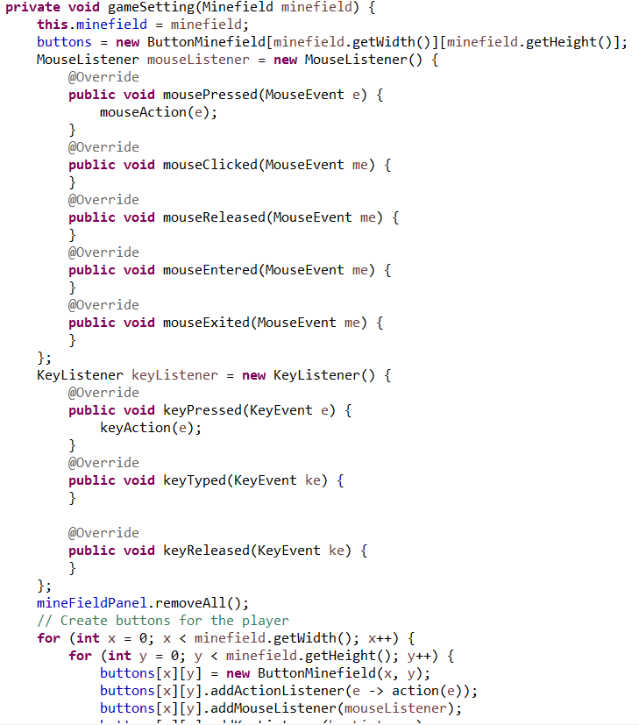
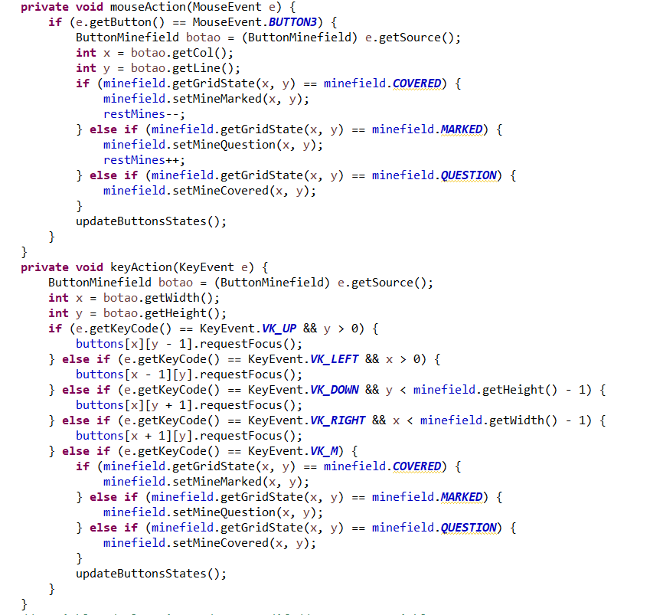
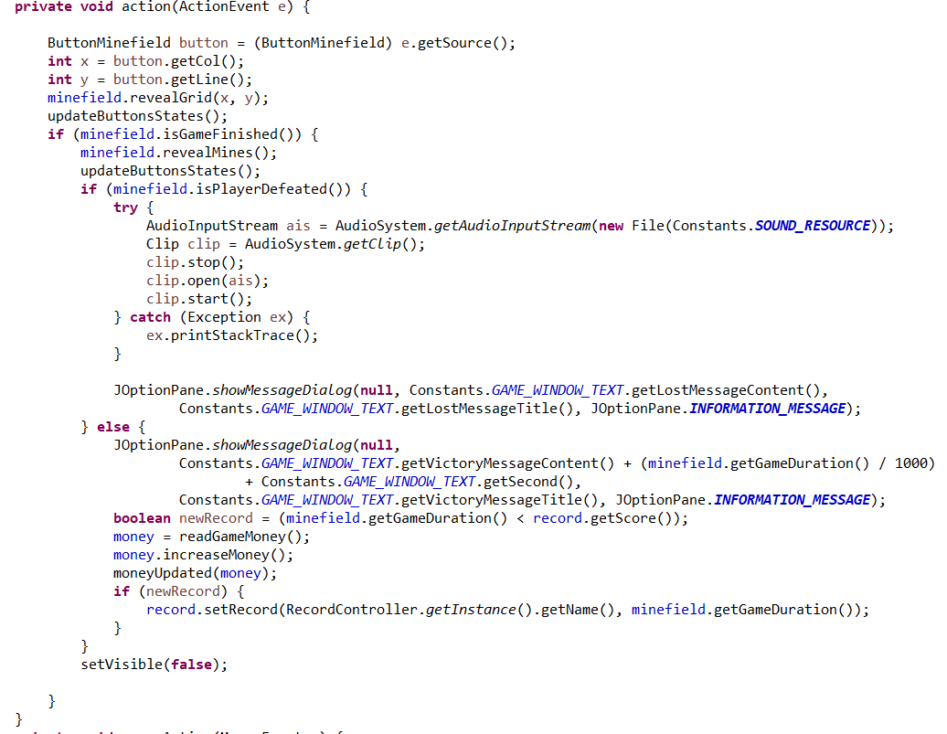
Refactoring 1
Long Method-gamesetting
Q3
Copyright ⓒ Slug. All right reserved.

Slide 13
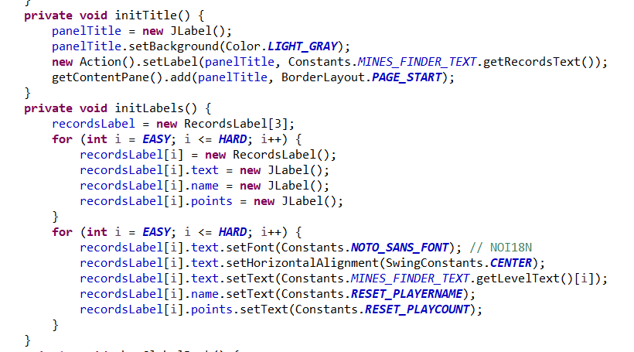
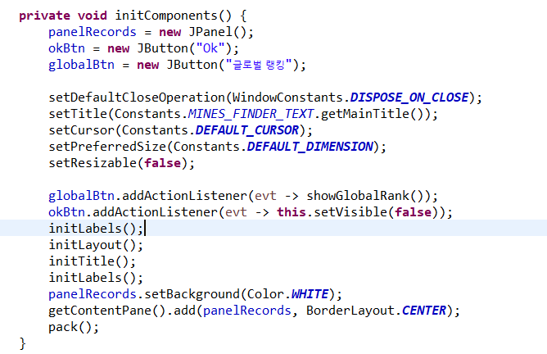
Refactoring 2
Long Method-initComponents
Q3
Copyright ⓒ Slug. All right reserved.

Slide 14
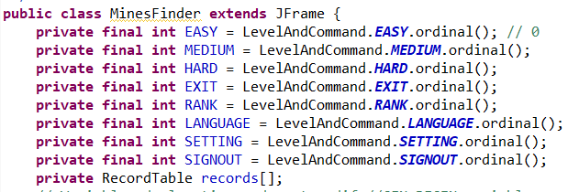
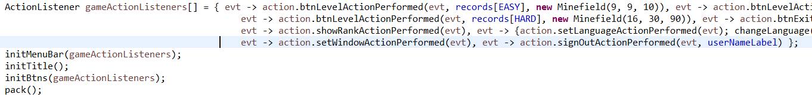
Refactoring 3
Long Method-ActionListener
Q3
Copyright ⓒ Slug. All right reserved.

Slide 15
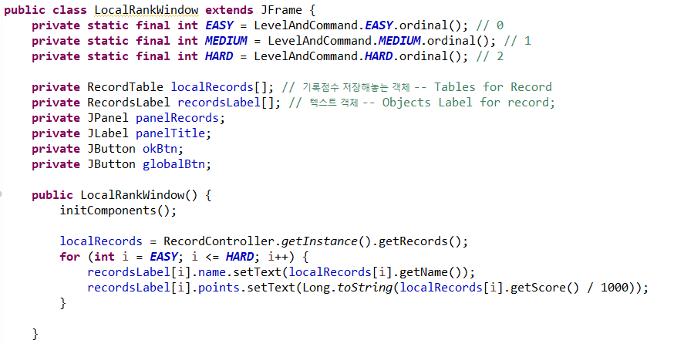
Refactoring 4
Long Method-난이도 별 레코드
Q3
Copyright ⓒ Slug. All right reserved.

Slide 16
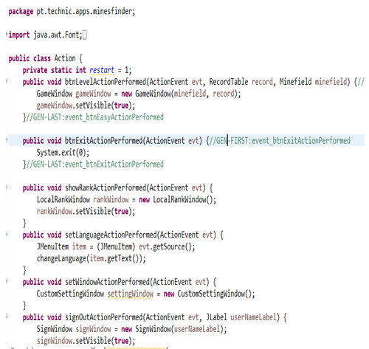
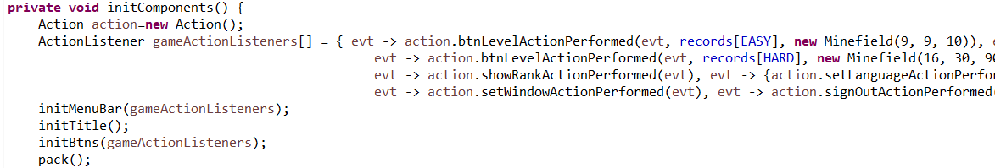
Refactoring 5
Long Method-action
Q3
Copyright ⓒ Slug. All right reserved.

Slide 17
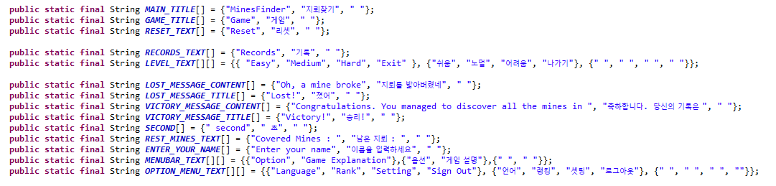
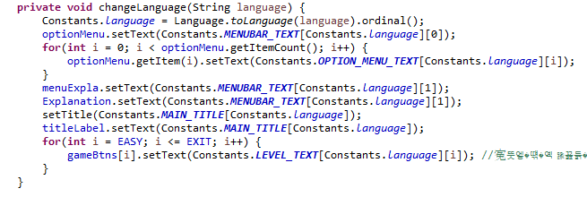
Refactoring 6
Large Class-text
Q3
Refactoring 전 코드
Copyright ⓒ Slug. All right reserved.

Slide 18
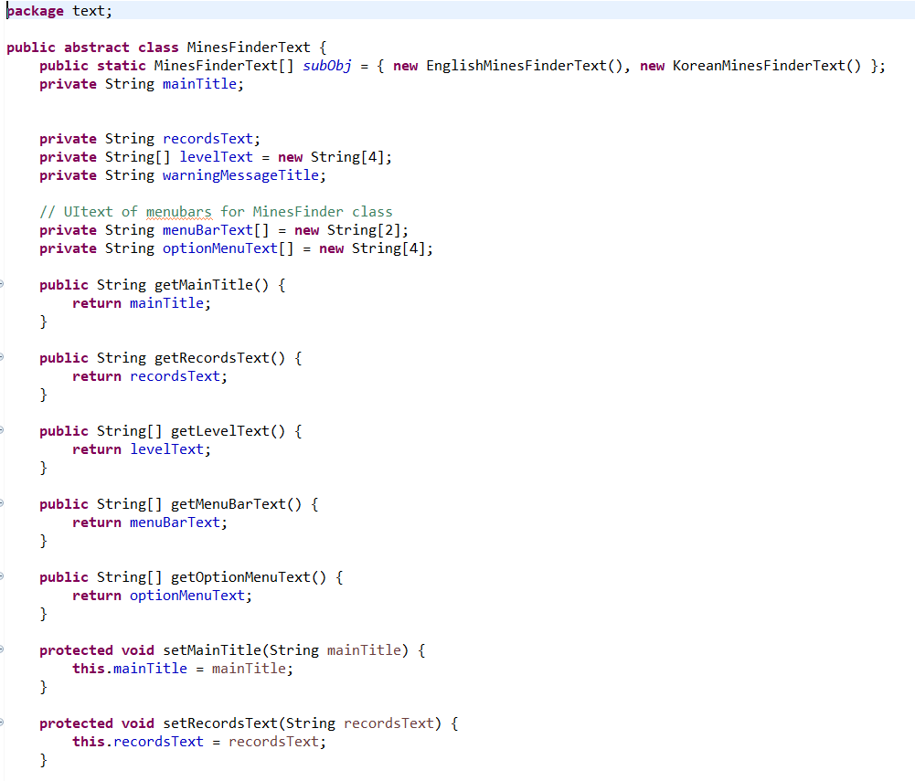
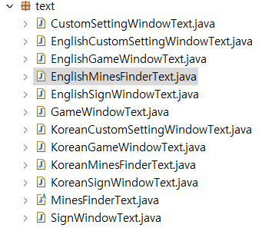
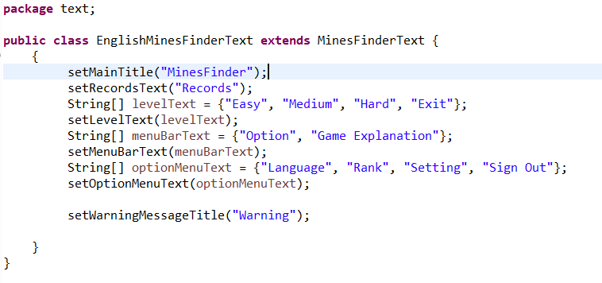
Refactoring 6
Large Class-text
Q3
Copyright ⓒ Slug. All right reserved.

Slide 19
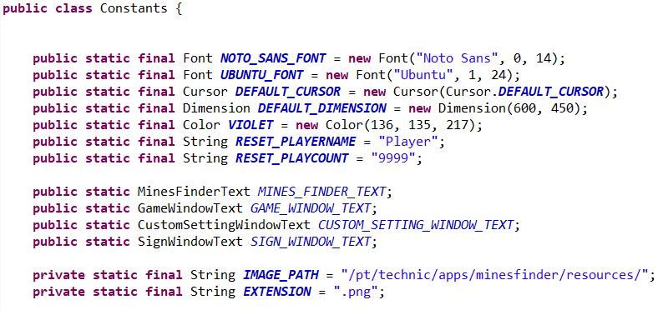
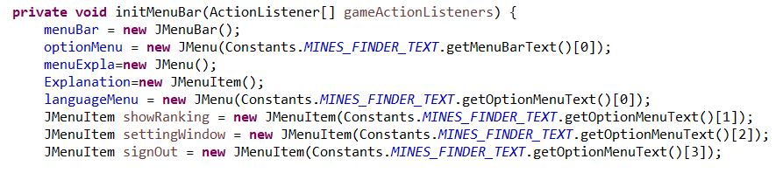
Refactoring 6
Large Class-text
Q3
Copyright ⓒ Slug. All right reserved.

Slide 20
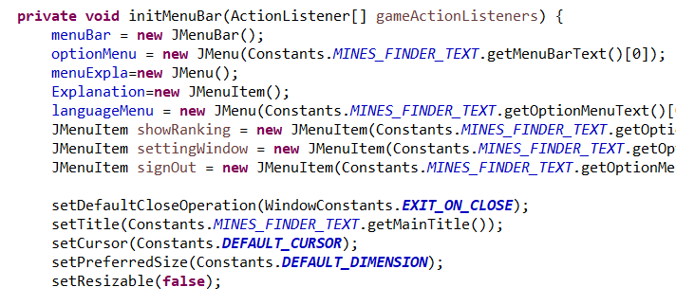
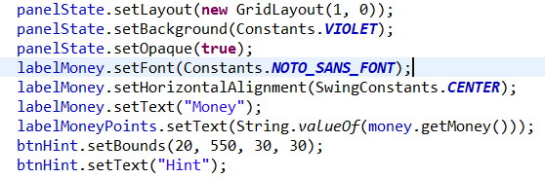
Refactoring 7
Duplicated Code-font, color, dimension, cursor
Q3
Copyright ⓒ Slug. All right reserved.

Slide 21
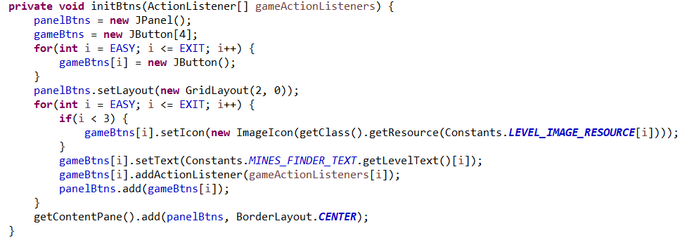
Refactoring 8
Duplicated Code-btn모아 놓기
Q3
Copyright ⓒ Slug. All right reserved.

Slide 22
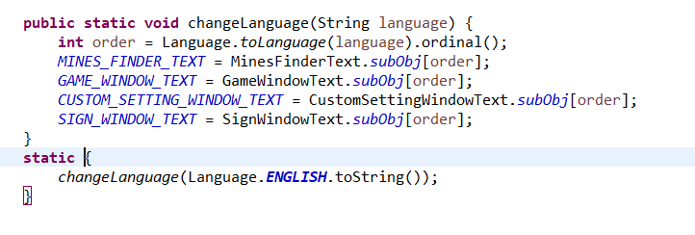
Refactoring 9
Data Clumps-language
Q3
Copyright ⓒ Slug. All right reserved.

Slide 23
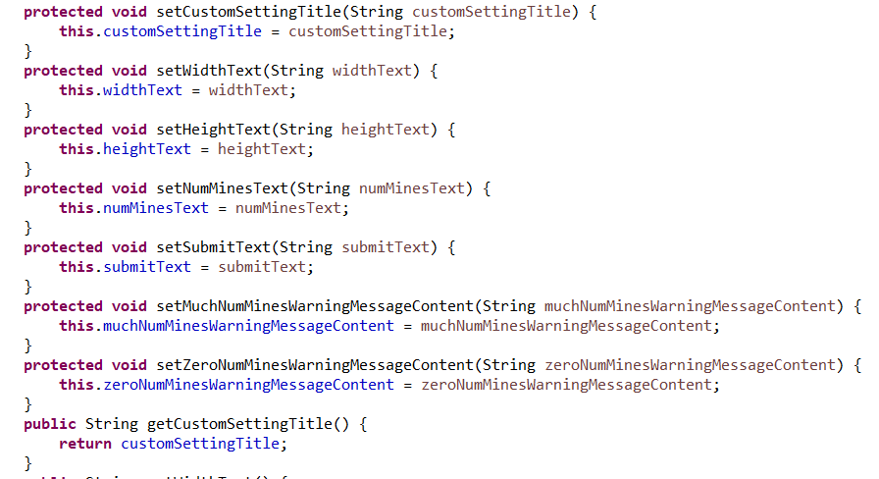
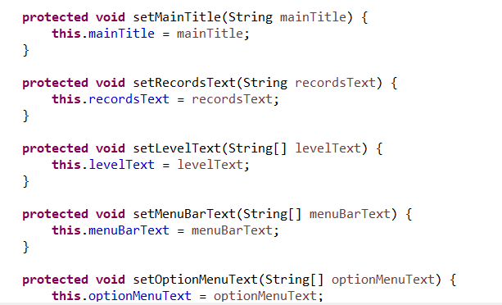
Refactoring 10
Visibility
Q3
Copyright ⓒ Slug. All right reserved.

Slide 24
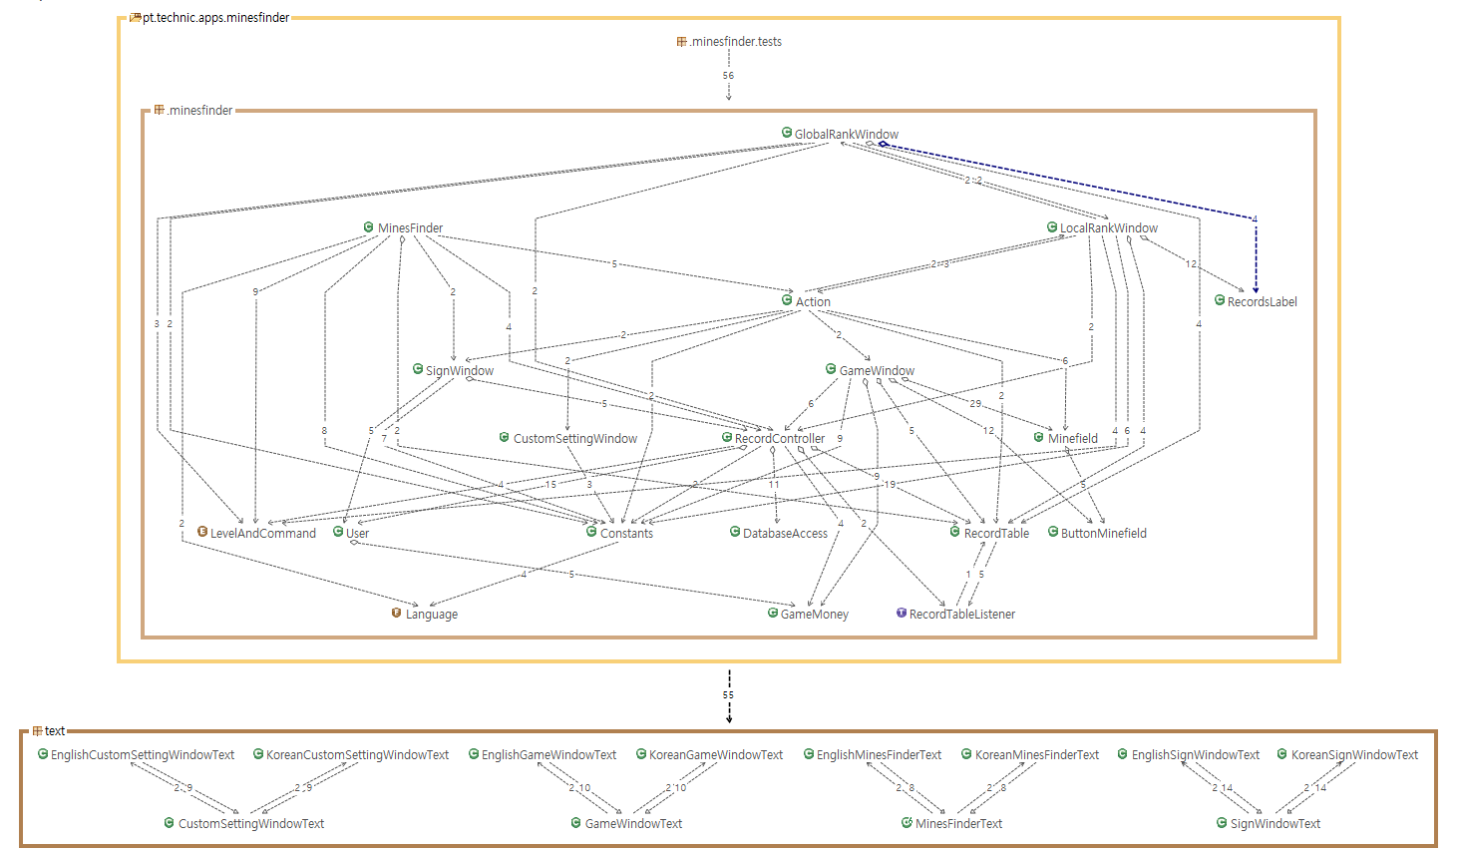
Q3
Refactoring 후 stan4j 실행 결과
Composition

Slide 25
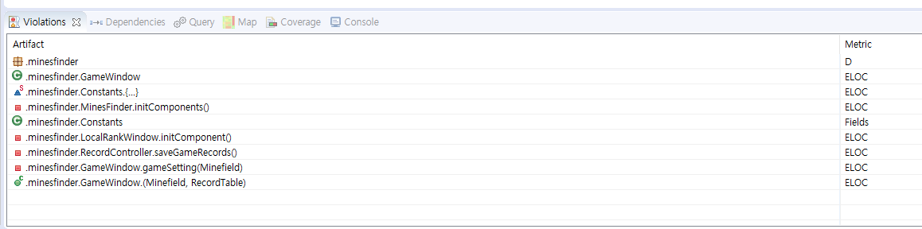
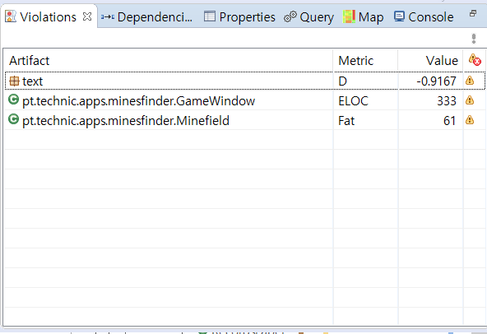
Q3
Refactoring 후 stan4j 실행 결과
Refactoring 전 Violations
Violations

Slide 26
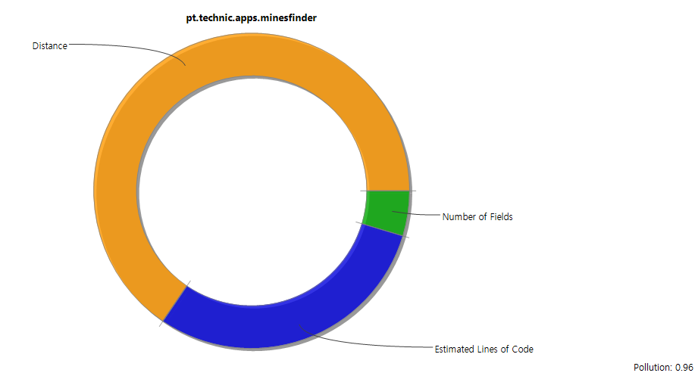
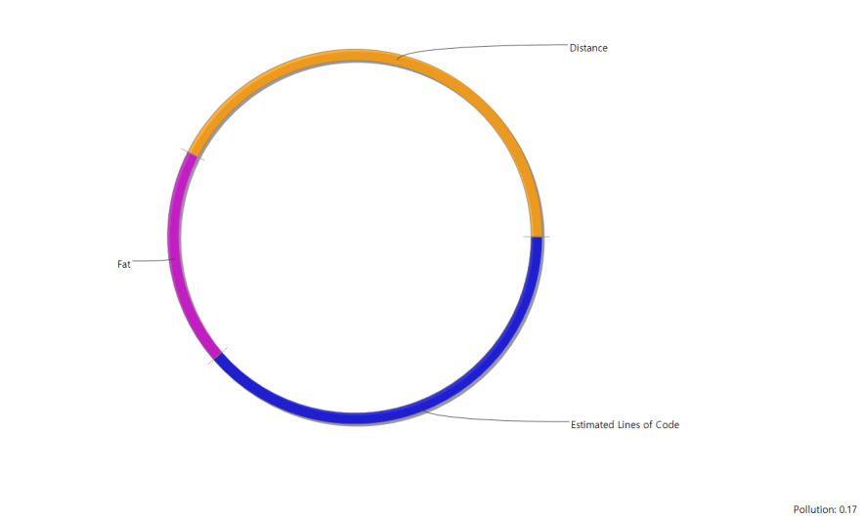
Q3
Refactoring 후 stan4j 실행 결과
Refactoring 전 Pollution
Pollution
Pollution 0.96
Pollution 0.17

Slide 27
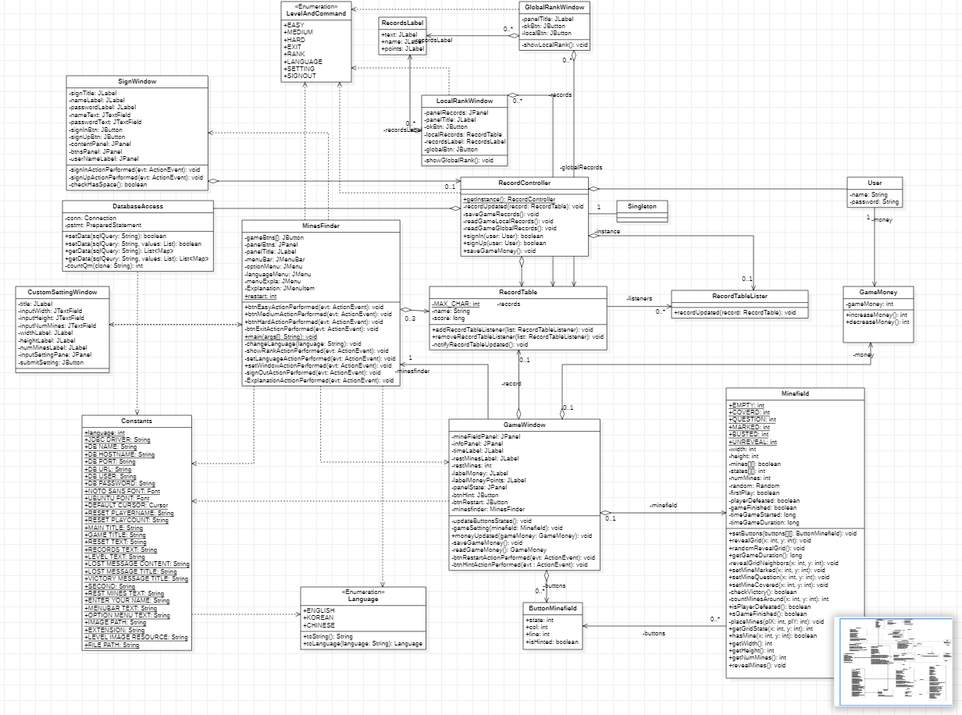
Q4
Diagram- Refactoring 전 Class Diagram
Copyright ⓒ Slug. All right reserved.

Slide 28
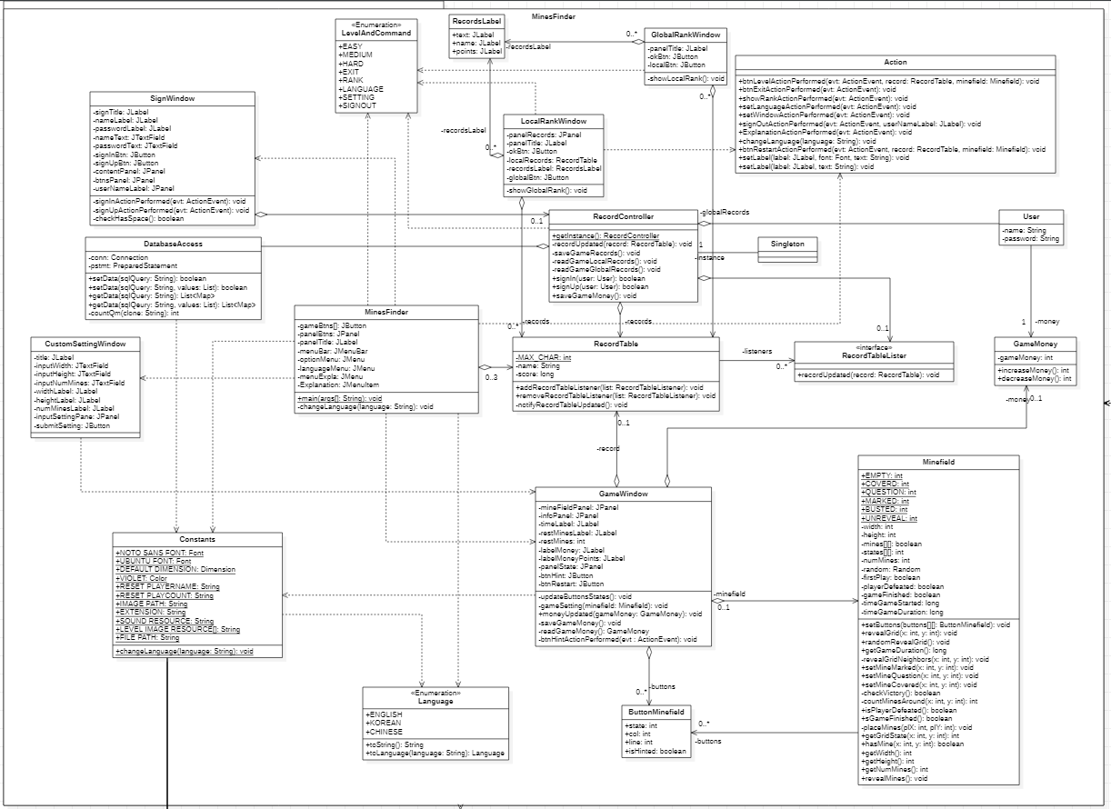
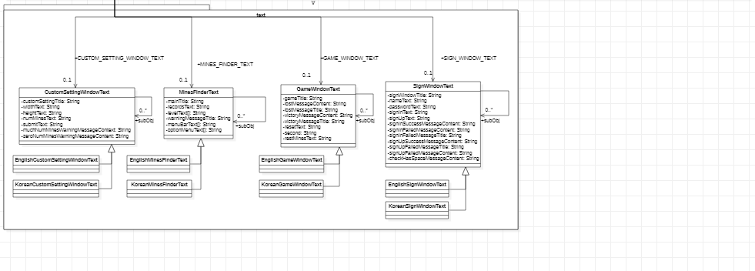
Q4
Diagram- Refactoring 후 Class Diagram
Copyright ⓒ Slug. All right reserved.

Slide 29
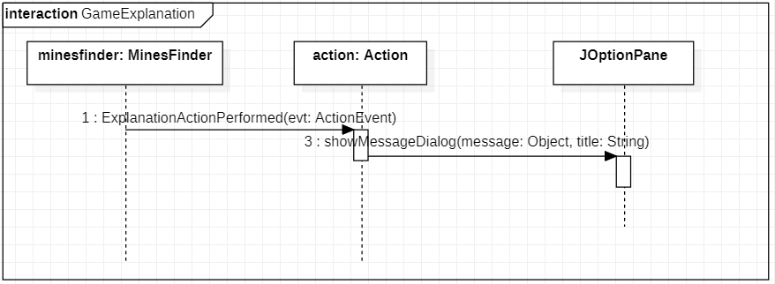
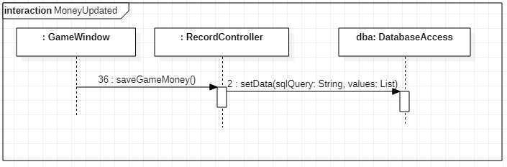
Q4
Diagram – Sequence Diagram
게임 설명
게임 머니
Copyright ⓒ Slug. All right reserved.

Slide 30
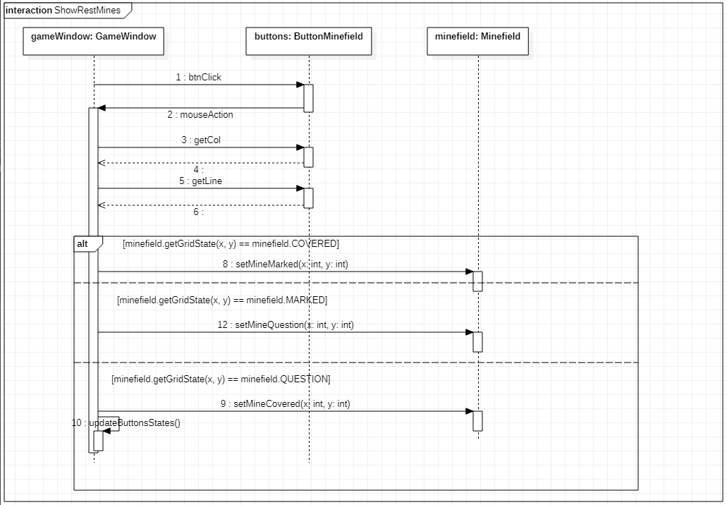
Q4
Diagram – Sequence Diagram
남은 지뢰 표시
Copyright ⓒ Slug. All right reserved.

Slide 31
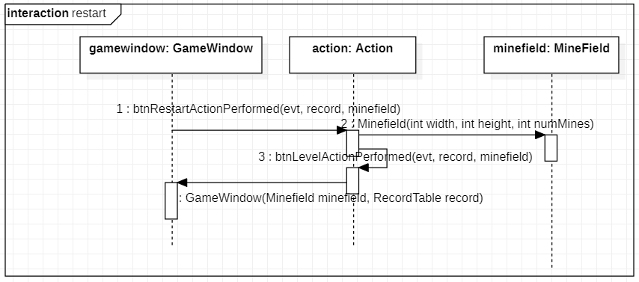
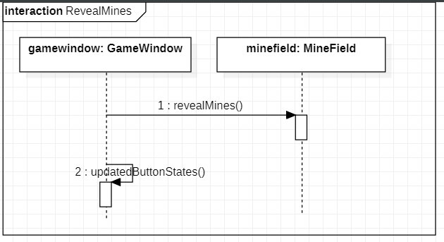
Q4
Diagram – Sequence Diagram
다시하기
종료 시 모든 지뢰 보여주기
Copyright ⓒ Slug. All right reserved.

Slide 32
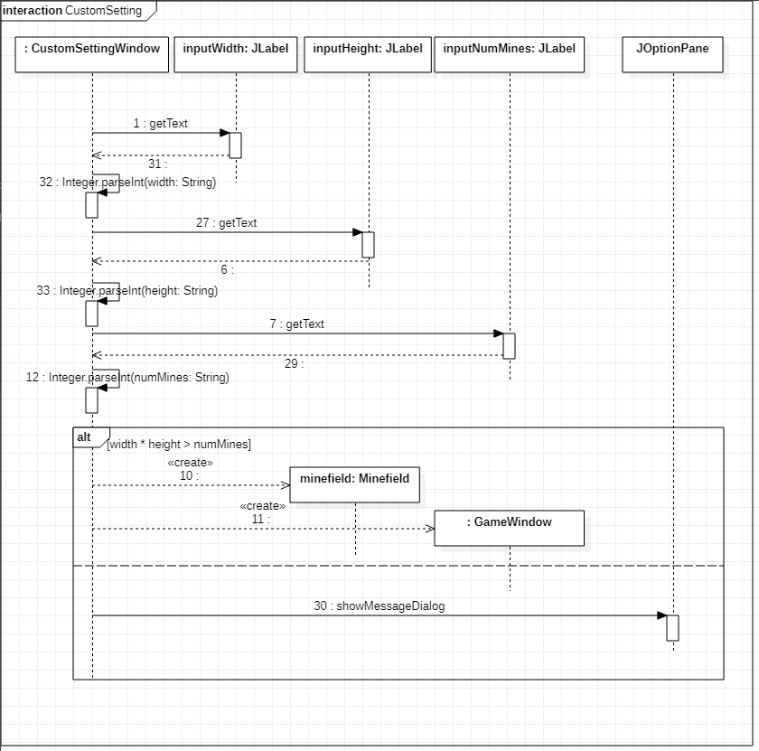
Q4
Diagram – Sequence Diagram
사용자 설정
(지뢰 개수, 버튼 수)
Copyright ⓒ Slug. All right reserved.

Slide 33
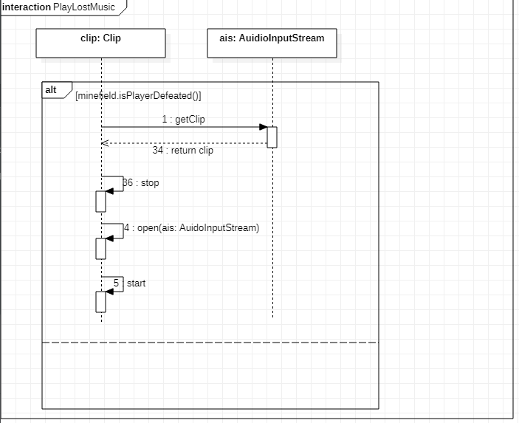
Q4
Diagram – Sequence Diagram
실패 시 효과음
Copyright ⓒ Slug. All right reserved.

Slide 34
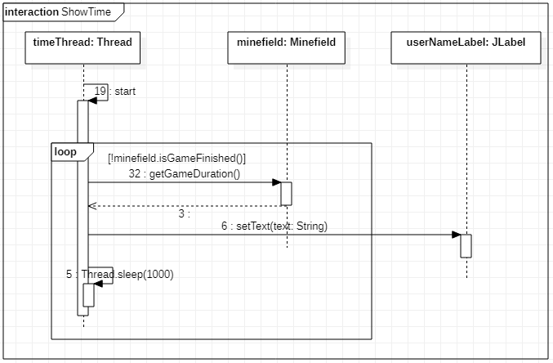
Q4
Diagram – Sequence Diagram
경과 시간 보여주기
Copyright ⓒ Slug. All right reserved.

Slide 35
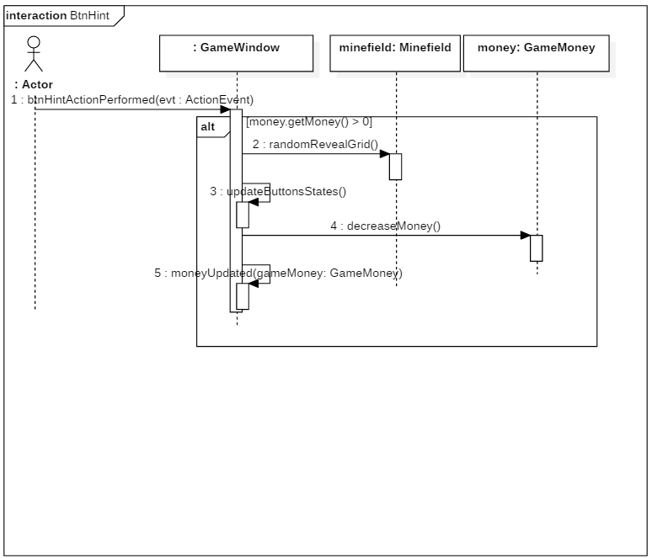
Q4
Diagram – Sequence Diagram
힌트 기능
Copyright ⓒ Slug. All right reserved.

Slide 36
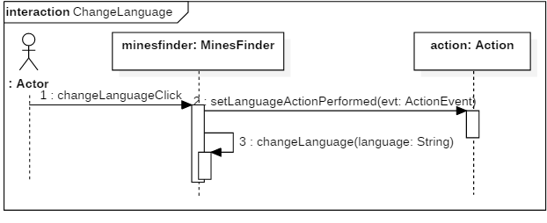
Q4
Diagram – Sequence Diagram
사용 언어 바꾸기
Copyright ⓒ Slug. All right reserved.

Slide 37

Q4
Diagram – Sequence Diagram
글로벌 랭킹
Copyright ⓒ Slug. All right reserved.

Slide 38

Q4
Diagram – Sequence Diagram
자신의 기록 따로
볼 수 있는 기능
Copyright ⓒ Slug. All right reserved.

Slide 39


Q4
Diagram – Sequence Diagram
로그인 기능
회원가입 기능
Copyright ⓒ Slug. All right reserved.

Slide 40
THANK YOU!
Copyright ⓒ Slug. All right reserved.

